Slide 1

Московское суворовское военное училище
Тема:
Взаимно обратные
числа
Урок 1
Преподаватель математики Каримова С.Р.
2011/12 учебный год

Slide 2

I. Устно решить № 582 и 586 (а; б).

Slide 3
II. Изучение нового материала.
1. Выполнить умножение чисел:

Slide 4
2. Определение взаимно обратных чисел.
при а ≠ 0 и в ≠ 0.

Slide 5
3. Найти число, обратное числу 3
Запишем число 3 в виде неправильной
дроби:
Значит, обратным 3 будет число

Slide 6
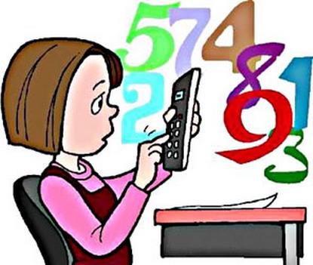
III. Закрепление изученного материала.
1. Решить № 577 (а; г; д) на доске и в тетрадях.
2. Решить № 578 (а; е) на доске и в тетрадях;
№ 578 (б; в; г) решить с комментированием на месте.

Slide 7

Решение.

Slide 8
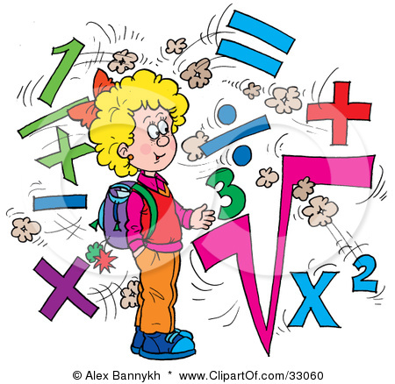
3. Решить уравнения № 564 (а; б).

Slide 9

Решение.

Slide 10

4. Повторение ранее изученного материала:
а) решить № 583;
б) самостоятельно решить № 590 (1);
в) решить на доске и в тетрадях № 589.

Slide 11
Решение.
Вспомнить правило нахождения среднего арифметического чисел.
Пусть первое число равно х, тогда второе число (х + 0,9), а третье число 2х. Составим и решим уравнение:
(х + х + 0,9 + 2х) : 3 = 3,1
4х + 0,9 = 3,1 · 3
4х + 0,9 = 9,3
4х = 9,3 – 0,9
4х = 8,4
х = 8,4 : 4 = 2,1.
Первое число равно 2,1; второе число 2,1 + 0,9 = 3; третье число 2,1 · 2 = 4,2.
Ответ: 2,1; 3; 4,2.

Slide 12

IV. Итог урока.
1. Ответить на вопросы:
а) Какие числа называют взаимно обратными?
б) Как записать число, обратное дроби
в) Как записать число, обратное натуральному числу?
г) Как записать число, обратное смешанному числу?
2. Привести свои примеры.

